Slide 1





UNIVERSIDAD NACIONAL
DEL ALTIPLANO
Facultad de Ingeniería Estadística e Informática
METODOLOGÍA DE LA INVESTIGACIÓN
Vladimiro Ibañez Quispe, Dr.
C.U. agosto de 2024

Slide 2
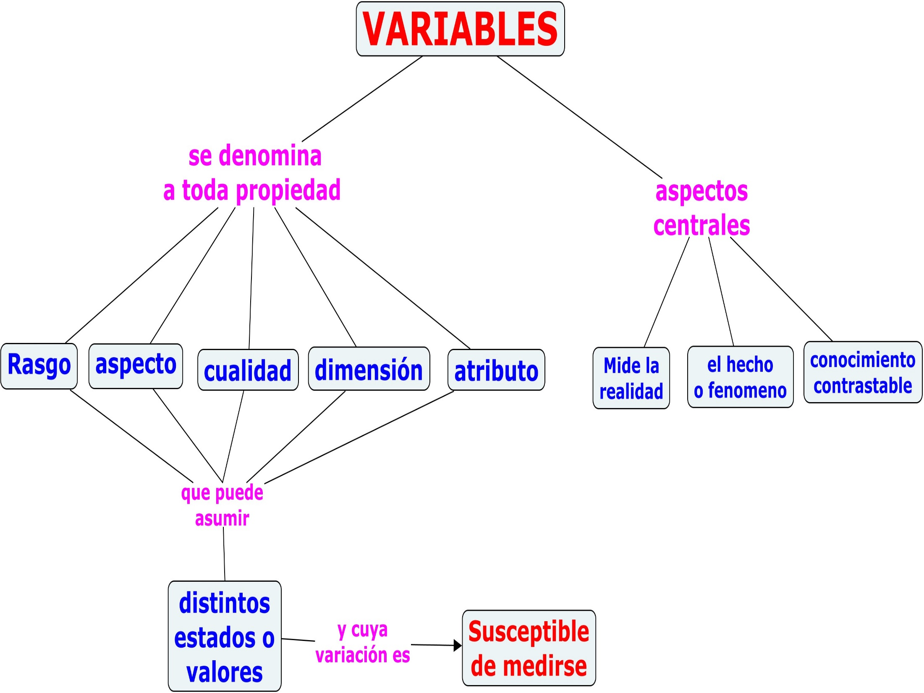

Slide 3
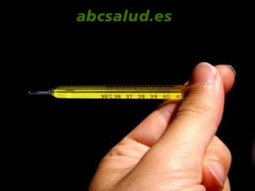

CUANTITATIVO CUALITATIVO

Slide 4

Identificar las variables

Slide 5

Identificar las variables

Slide 6

Identificar las variables

Slide 7




Identificar las variables

Slide 8

Identificar las variables

Slide 9

Identificar las variables

Slide 10

Identificar las variables

Slide 11

Identificar las variables

Slide 12

Identificar las variables

Slide 13

Identificar las variables

Slide 14

Identificar las variables

Slide 15

Identificar las variables

Slide 16
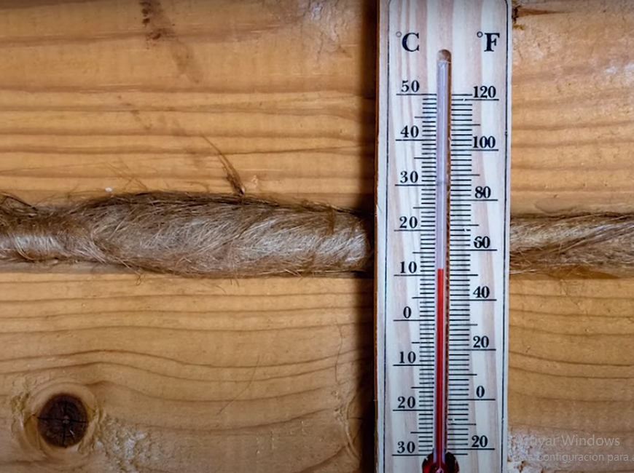
Identificar las variables

Slide 17
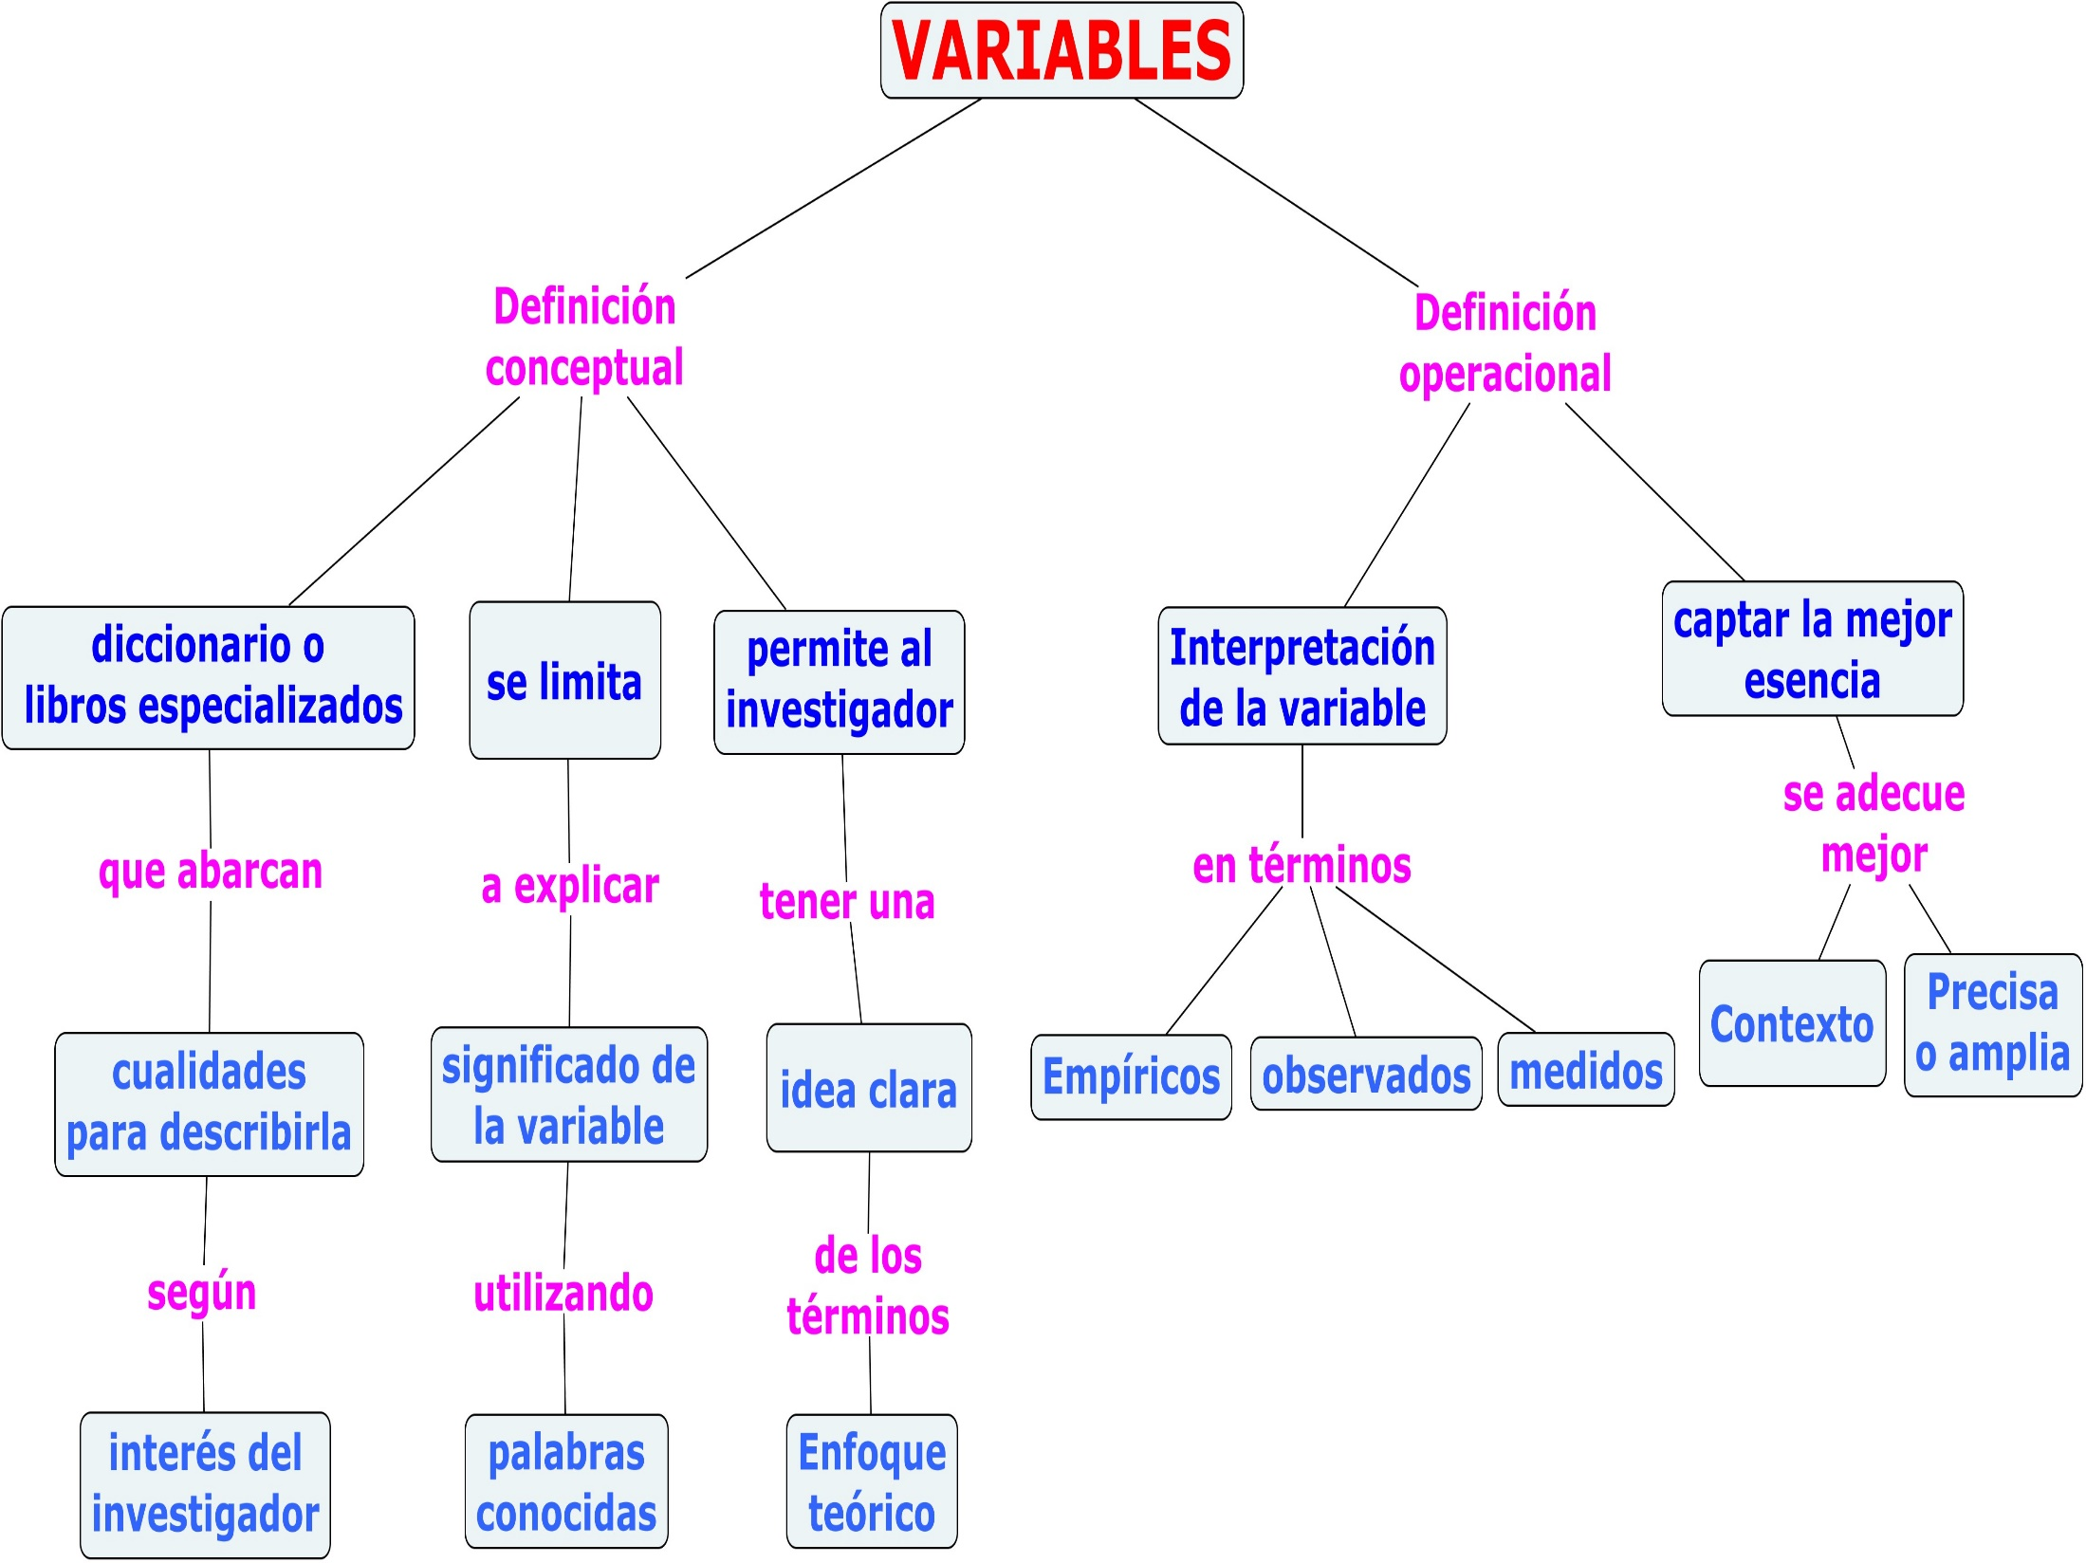

Slide 18
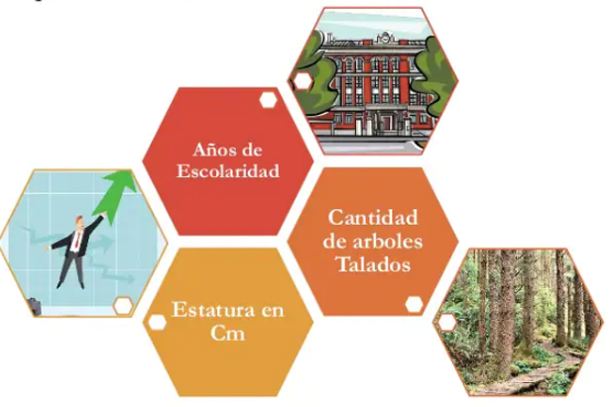
La variable se mide de forma cuantitativa (numérica), a la categoría asociada a la variable se denomina VALOR. Los valores requieren una unidad de medida.
El valor, se entiende como cada una de las posibilidades de una variable cuantitativa.

Slide 19
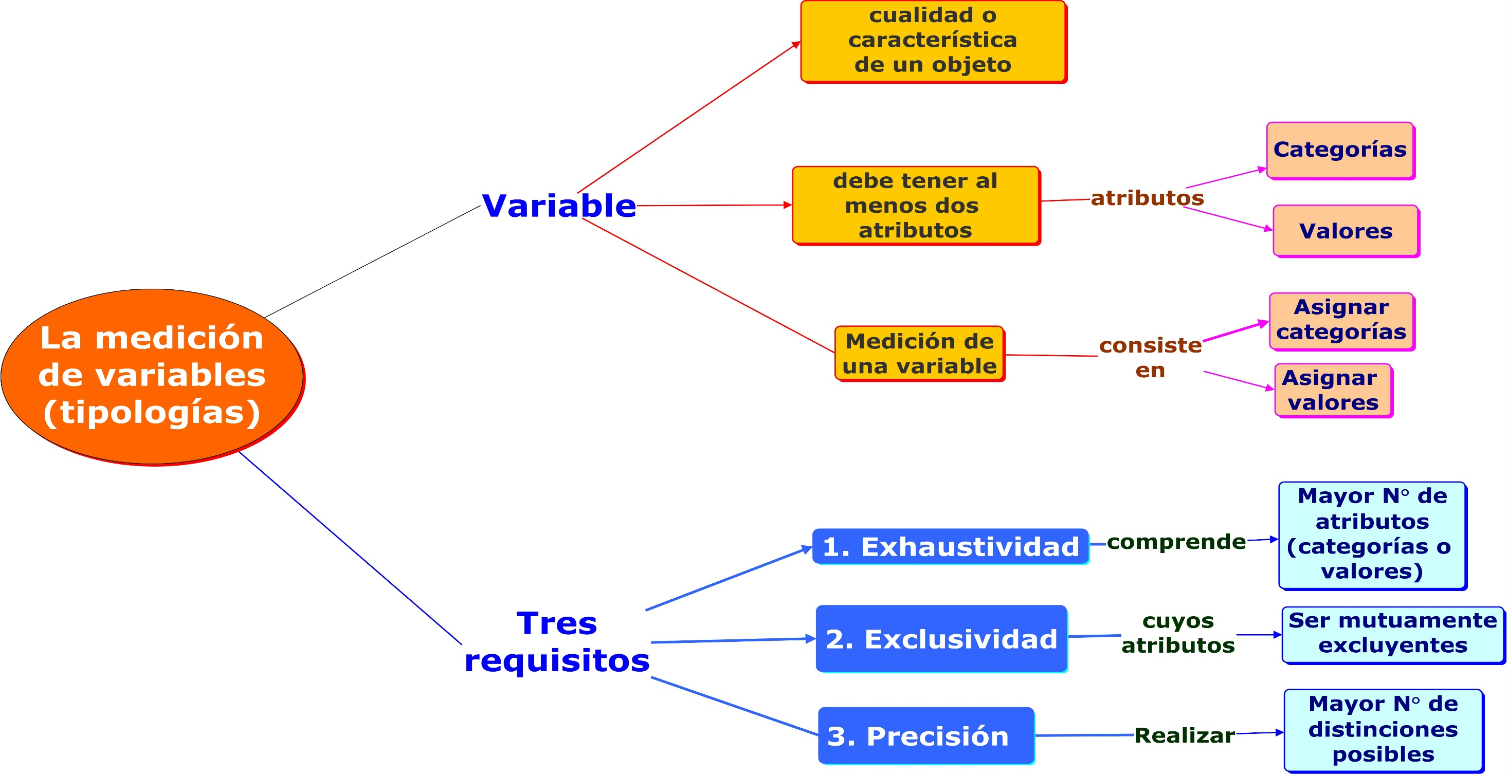

Slide 22
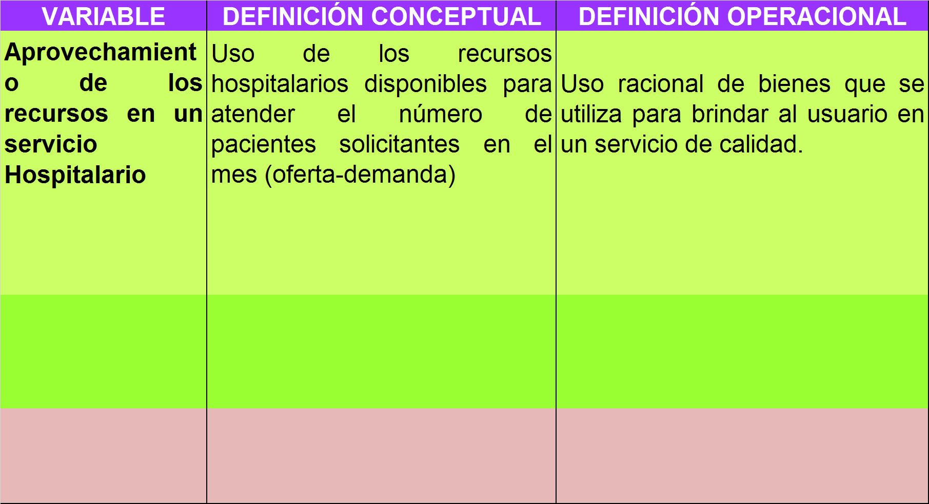
Operacionalización de variables
Se obtiene de los Antecedentes
Se obtiene del Marco Teórico
Continua…..

Slide 23
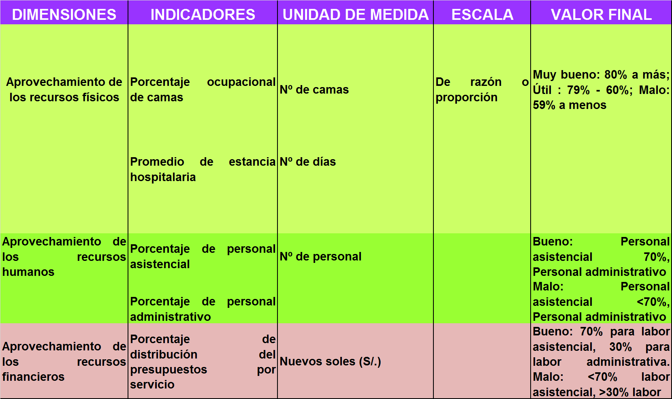
Operacionalización de variables
Continua…..

Slide 24
PROCESO DE PLANTEAMIENTO DE UNA HIPÓTESIS

Slide 25
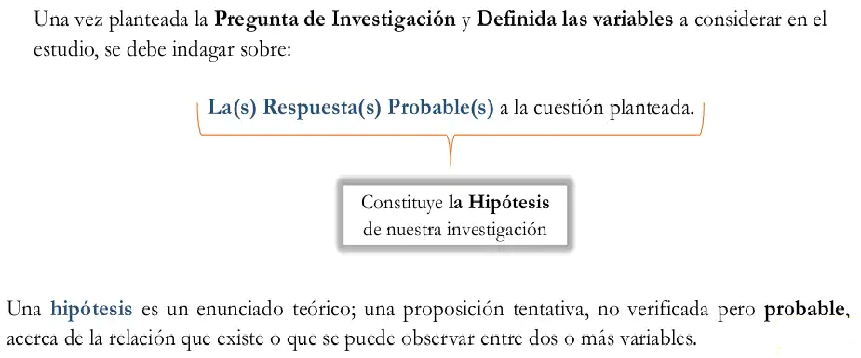
HIPÓTESIS

Slide 26
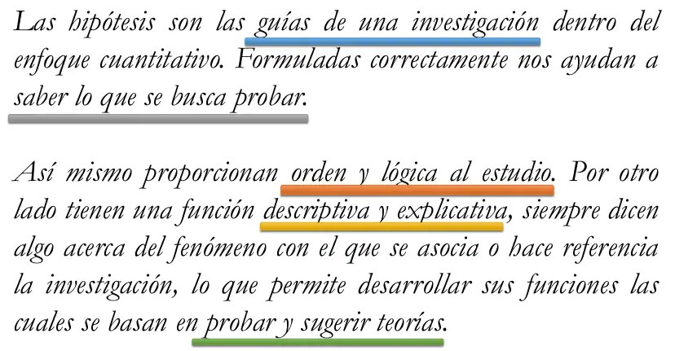
En síntesis la hipótesis

Slide 28
Proceso de Investigación – Proceso de prueba de hipótesis

Slide 29
CONCEPTO DE HIPÓTESIS
Hipótesis es una suposición que expresa la posible relación entre dos o más variables, la cual se formula para responder tentativamente a un problema o pregunta de investigación.

Slide 31
Ejemplos de Hipótesis
Cuando se trata de establecer la posible causa o el porqué de un hecho, suceso o fenómeno.
- El accidente fue causado por exceso de velocidad.
Si se pretende determinar los posibles efectos o consecuencias.
- El control de cambio de divisas producirá mayor inflación.
Cuando se aspira establecer la probable asociación entre dos variables (relación no causal).
- Los turistas extranjeros prefieren la comida típica de la región.
- La calidad nutricional incide en el rendimiento académico.

Slide 32
¿De dónde se desprenden las Hipótesis?
Las hipótesis, se desprenden de la teoría (marco teórico), es decir no surgen de la simple imaginación, sino que se derivan de un cuerpo de conocimientos existentes que sirven de respaldo (Arias, 2006a)

Slide 33
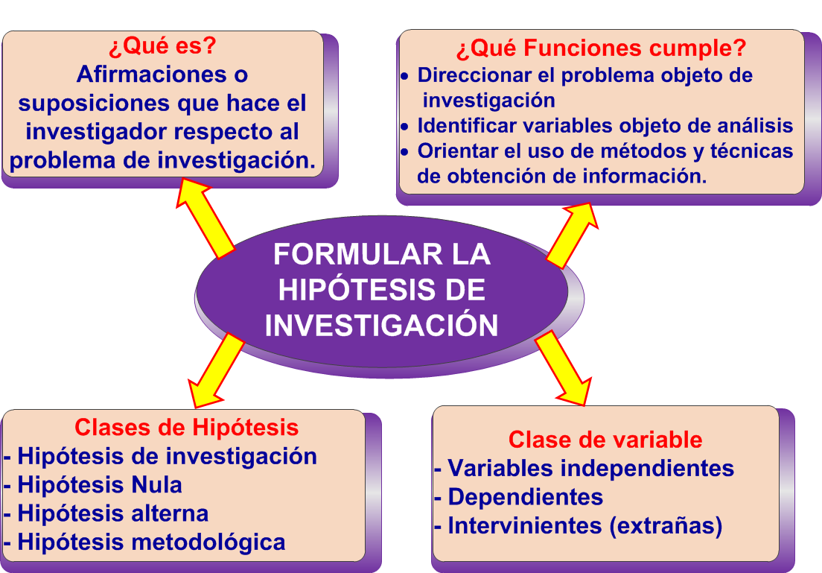
HIPÓTESIS DE INVESTIGACIÓN

Slide 34
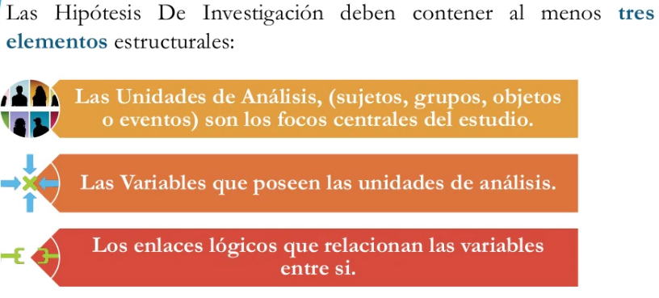
HIPÓTESIS DE TRABAJO O DE INVESTIGACIÓN

Slide 35
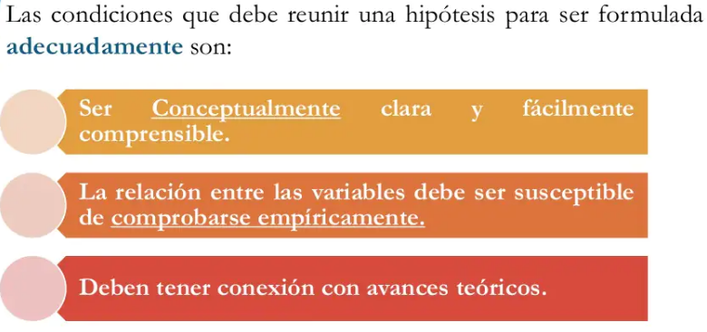
HIPÓTESIS DE TRABAJO O DE INVESTIGACIÓN
1
2
3
El símbolo utilizado para representar a las Hipótesis es Hi ó H1, H2, H3,….Hn cuando las hipótesis son varios

Slide 36
REQUISITOS PARA ELABORAR HIPÓTESIS
LA HIPÓTESIS ES UN PUENTE
HIPÓTESIS | INVESTIGACIÓN (EJECUCIÓN DEL ESTUDIO) | VERIFICACIÓN DE HIPÓTESIS
Lo que se sabe de lo que se quiere investigar y lo que se quiere probar. | Proceso de indagación para someter a prueba la hipótesis. | Demostración acerca de la veracidad o falsedad de la hipótesis.

Slide 37
EJEMPLO
El planteamiento es más sencillo y general de las hipótesis y se ajusta a las estructura
Sí “A”, entonces “B”

Slide 38
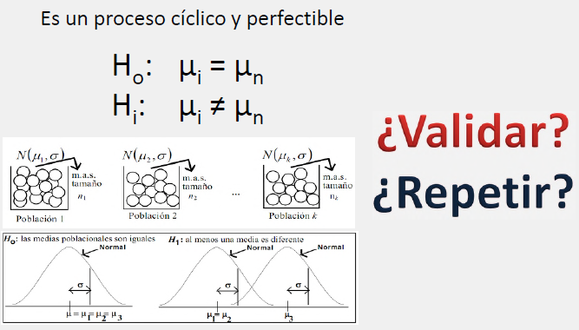
Construcción de una Hipótesis
“Si _____ [Hago esto] _____, entonces _____ [esto] _____ sucederá”. Indique su hipótesis y la predicción resultante que estará probando. Las predicciones deben ser fáciles de medir.

Slide 39
HIPÓTESIS
La Hipótesis original, en el sentido de la palabra es SUPUESTO, PREMISA o PUNTO DE PARTIDA, CONJETURA, TENTATIVA, ANTICIPACIÓN, de una argumentación.
La hipótesis de investigación científica, son proposiciones tentativas acerca de las relaciones entre dos o más variables y se apoyan en conocimientos organizados y sistematizados.
Son proposiciones sujetas a comprobación empírica, a verificación en la realidad.

Slide 42
REQUISITOS DE UNA HIPÓTESIS DE INVESTIGACIÓN

Slide 43
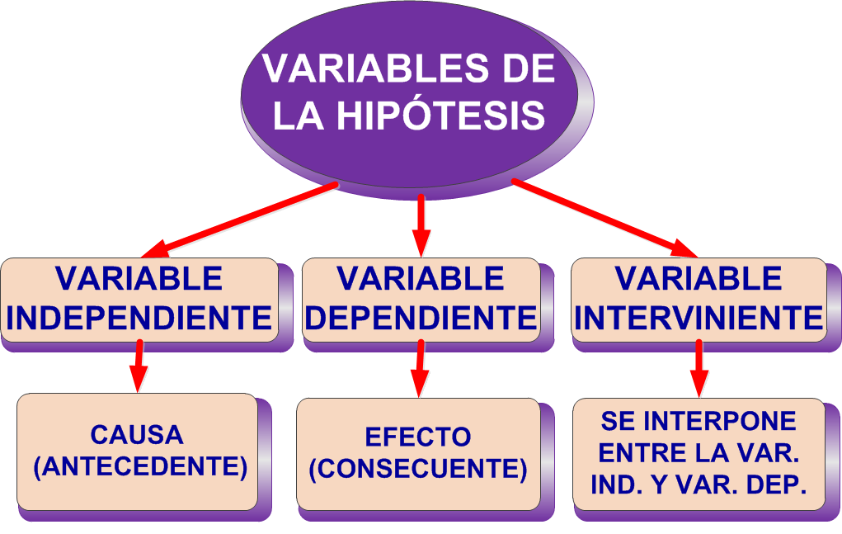

Slide 44
FORMULACIÓN DE HIPÓTESIS CIENTÍFICA
En la ciencia, se imponen tres requisitos principales a la formulación de la hipótesis:
La hipótesis tiene que ser BIEN-FORMADA (formalmente correcta) y significativa (no vacía semánticamente).
La hipótesis tiene que estar FUNDADA en alguna medida en conocimiento previo.
La hipótesis tiene que ser empíricamente CONTRASTABLE mediante los procedimientos objetivos de la ciencia, mediante su comparación con los datos empíricos controlados a su vez por técnicas y teorías científicas (Bunge, 1972).

Slide 45
TIPOS DE HIPÓTESIS
HIPÓTESIS DESCRIPTIVAS (No se recomienda).
Se orientan a la presentación ordenada y sistemática de un hecho o proceso, considerando sólo su comportamiento externo. Este tipo de hipótesis responden a problemas de los tipos: ¿Qué? ¿De qué manera? ¿Cuáles?. .
EJEMPLO:
¿Cuál es el nivel de calidad de enseñanza en la Universidad Nacional del Altiplano - Puno , 2016?
HIPÓTESIS:.
El nivel de la calidad de enseñanza en la Universidad Nacional del Altiplano - Puno es regular.

Slide 47
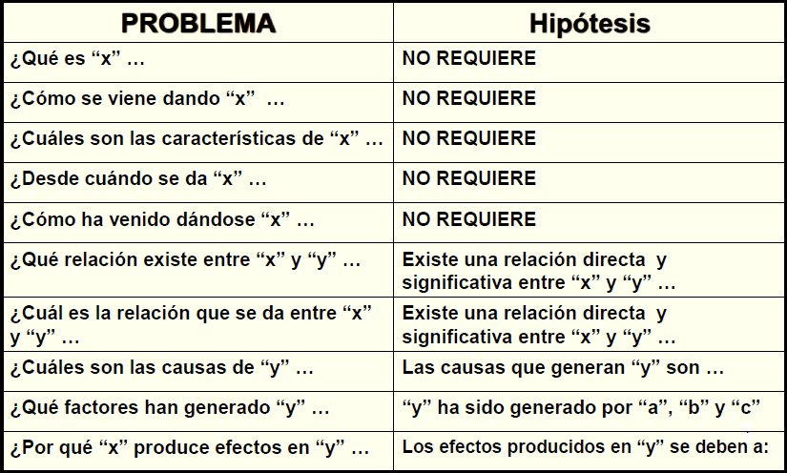
Formulación del problema y la Hipótesis a nivel: EXPLORATORIO, DESCRIPTIVO Y CORRELACIONAL

Slide 48
TIPOS DE HIPÓTESIS
HIPÓTESIS CORRELACIONADAS.
Son proposiciones que afirman la existencia de una relación de funcionalidad entre dos propiedades relevantes dentro de un universo de individuos claramente determinado. No es una explicación en términos de causa y efecto, sino mostrar una forma de asociación entre las propiedades relevantes. Responde a las preguntas del tipo ¿Cuál es la relación entre X e Y? .

Slide 49
TIPOS DE HIPÓTESIS
EJEMPLO:
¿Cuál es la relación entre un clima laboral atractivo y la motivación del personal dentro de una empresa que crece aceleradamente en una economía globalizada?
HIPÓTESIS:
Existe una relación directa entre un clima laboral atractivo y la motivación del personal dentro de una empresa que crece aceleradamente en una economía globalizada.

Slide 50
TIPOS DE HIPÓTESIS
HIPÓTESIS EXPLICATIVAS.
Son hipótesis causales que intentan precisar las relaciones esenciales entre los hechos, así como las estructuras internas de estos hechos y sus relaciones causales. Responden a preguntas del tipo ¿Por qué?, y se caracterizan porque son expresadas a través de enunciados generales que tienen una forma lógica de tipo condicional, correspondiendo al esquema;
“Sí p, ENTONCES q”

Slide 51
TIPOS DE HIPÓTESIS
Ejemplo.
“Sí el perro está irritado, entonces el perro gruñe”. Es una proposición hipotética que enlaza dos proposiciones categóricas.
“Hay varios sistemas planetarios”, “probablemente hay vida en Marte” y “Hay carbono radiactivo en todo ser vivo”

Slide 53
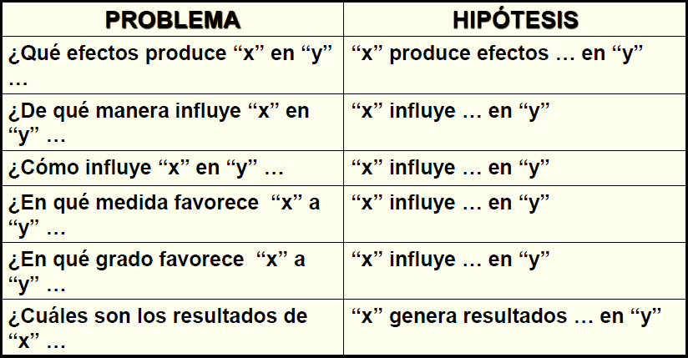
Formulación del problema y la Hipótesis a nivel: EXPLICATIVO - EXPERIMENTAL

Slide 54
TIPOS DE HIPÓTESIS
EJEMPLO:
“El grado de instrucción de los padres es uno de los principales factores que influye en la permanencia de los adolescentes en el sistema educativo formal”.

Slide 55
TIPOS DE HIPÓTESIS
HIPÓTESIS ESTADÍSTICA.
Son suposiciones hechas sobre una población en términos estadísticos, las que son construidas con la finalidad de hacer posible la comprobación de la validez de la hipótesis de investigación. Son de dos tipos:
- Hipótesis Nula (Ho) y Alternativa (Ha).
- La hipótesis nula generalmente es la negación de la
hipótesis de investigación.
- La hipótesis alterna es ídem a hipótesis de investigación.

Slide 56
EJEMPLO
HIPÓTESIS DE INVESTIGACIÓN (Hi)
“El clima organizacional influye en la gestión académica de la E.P. de Ingeniería de Sistemas, 2017”.
HIPÓTESIS NULA (Ho:) (niega la Hi)
“El clima organizacional NO influye en la gestión académica de la E.P. de Ingeniería de Sistemas, 2017”
HIPÓTESIS ALTERNATIVA (Ha) (es ídem a Hi)
“El clima organizacional influye en la gestión académica de la E.P. de Ingeniería de Sistemas, 2017”.

Slide 57
Matriz de Consistencia (Variales e hipótesis)
Formulación del problema | Objetivos | Hipótesis | Variables | Metodología | Técnicas e instrumentos de recolección de datos
 | Generales Específicos | Generales Específicas | Independiente Dependiente Interviniente | Método Tipo: Explicativo, descriptivo Experimental, etc. | Técnicas Instrumentos
De que se trata el problema

Slide 58
BIBLIOGRAFÍA CONSULTADA
Bernal, C. (2016). Metodología de la Investigación: administración, economía, humanidades y ciencias sociales. Cuarta edición. Edit. Pearson.
Cortés Cortés, M., & Iglesias León, M. (2004). "Generalidades sobre Metodología de la Investigación". Ciudad del Carmen, Campeche, México: Universidad Autónoma del Carmen.
DE LA TORRE, C. (2015). “Seminario de Tesis I”. UNSAAC – Cusco – Perú.
DE LA TORRE, C. (2015). “Instrumentos en la Investigación Científica”. UNSAAC – Cusco – Perú.
Jorge Leal Iga Docente del IEE Doctor en Filosofía con orientación en Trabajo Social y Políticas Comparadas de Bienestar Social por la U.A.N.L. Maestría en Administración de Empresas con especialidad en Mercadotecnia por la U.A.N.L. Arquitecto por la U.A.N.L. Catedrático de diversas Universidades públicas y privadas en el estado de Nuevo León.
IBAÑEZ, V. y ZEA, W. (1997). “Muestreo”. Edición Primera. FINESI - UNA-Puno.
Kant, I. (2005). "Crítica de la razón pura". México: Taurus.
Melchor Aguilar, J., & Martínez Revilla, A. (2002). "Los Sistemas de Investigación en México". Cinta de Moebio No.14 , 180-189.
Popper, K. (1980). "La lógica de la investigación científica". Madrid, España: Editorial Tecnos.
Ramírez González, A. (2014). "Metodología de la investigación científica". Bogotá, Colombia: Pontificia Universidad Javeriana.

